Slide 1


Slide 2
Будь добрим
слухачем-
будеш добрим
оповідачем

Slide 3


Slide 4
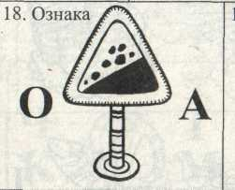

Slide 5
Запевнимиознакамивчені передбачаютьпогоду.

Slide 6
За певними
ознаками вчені
передбачають
погоду.

Slide 7
Земля – ласкава, люба, рідна,
А сонце – щире, золоте,
А небо – лагідне, погідне.
Життя – прекрасне, золоте,
А очі в мами – добрі, ніжні,
А голос – чистий і дзвінкий,
А руки – теплі і надійні,
А погляд – сонячний, ясний.
Квітки у полі – білі, сині,
Червоні, жовті, голубі.
Хмарки у небі – бистрокрилі,
Весняні, літні й зимові…
Усі ознаки називає… (Л.Лужецька)

Slide 8
Земля – ласкава, люба, рідна,
Яка?

Slide 9
А сонце – щире, золоте,
Яке?

Slide 10
А небо – лагідне, погідне.
Яке?

Slide 11
Життя – прекрасне, золоте,
Яке?

Slide 12
А очі в мами – добрі, ніжні,
Які?

Slide 13
А голос – чистий і дзвінкий,
Який?

Slide 14
А руки – теплі і надійні,
Які?

Slide 15
А погляд – сонячний, ясний.
Який?

Slide 16
Квітки у полі – білі, сині,
Червоні, жовті, голубі.
Які?

Slide 17
Хмарки у небі –бистрокрилі,
Весняні, літні й зимові…
Які?

Slide 18
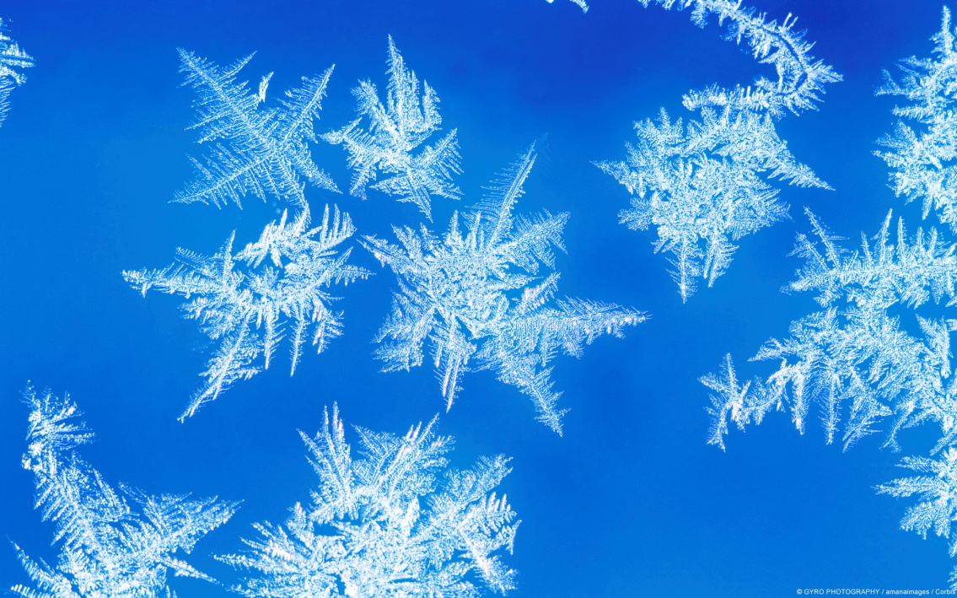
Білі, холодні, легкі – це … .
сніжинки

Slide 19
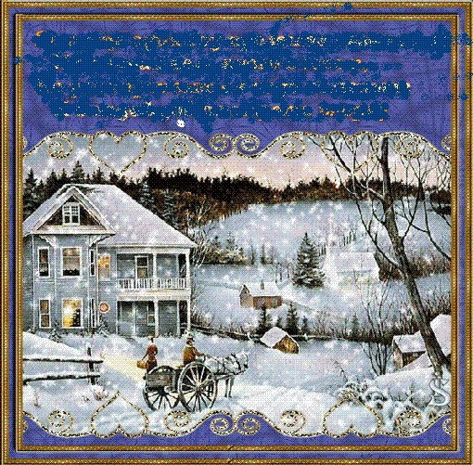
Холодний, тріскучий,
сильний – … .
мороз

Slide 20
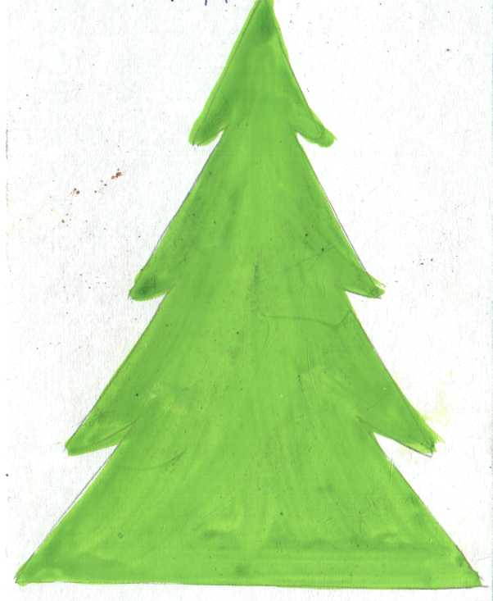
Струнка, колюча,
новорічна – … .
ялинка

Slide 21
Казка про антоніми
Жили на одній вулиці по сусідству два
хлопчики.І хоч однакові імена мали Антони,
були вони зовсім різні. Один низький,
інший високий, один добрий, інший
злий, один щедрий, інший скупий.Виросли
Антони і вирішили подорожувати.Той
пішов на південь, а той - на північ.
А коли прощалися, один плакав, а інший –
сміявся. Не судилося Антонам повернутися
в рідне село,і в пам'ять про них люди стали
називати протилежні слова - антонімами.

Slide 22
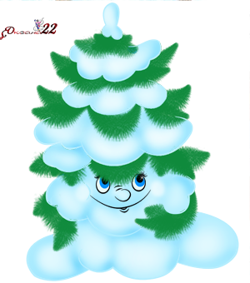
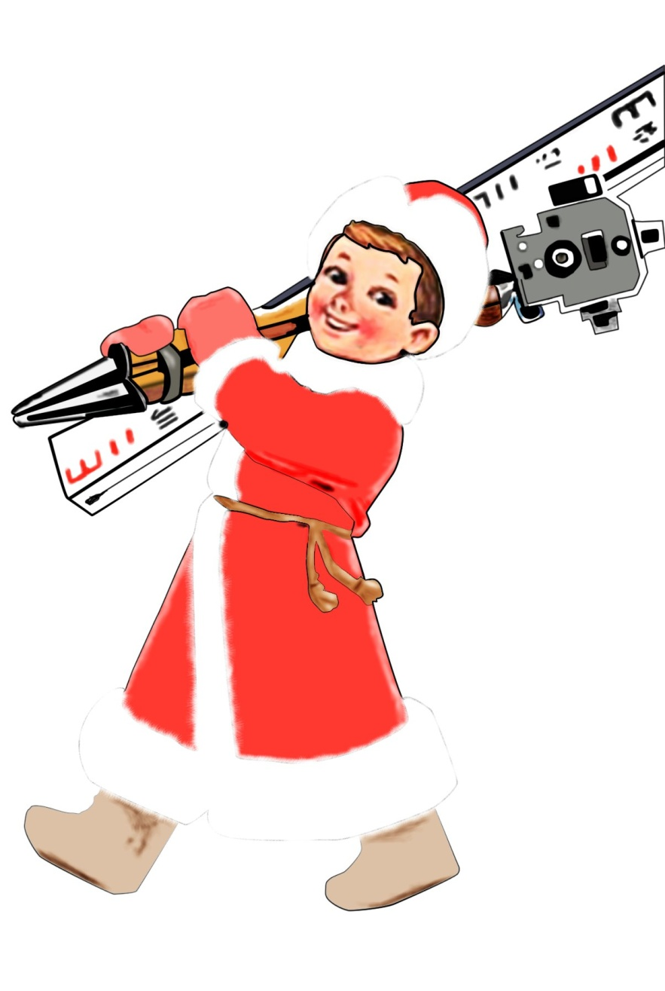
ХОЛОДНИЙ ВІТЕР
ГАРЯЧИЙ

Slide 23
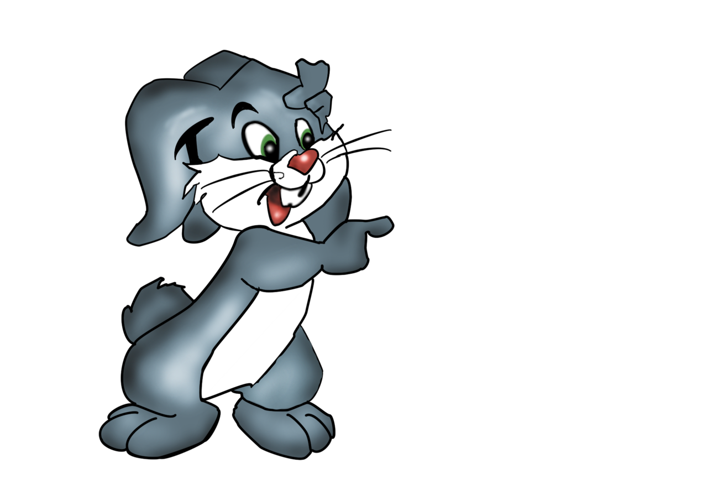
СТАРА ГАЗЕТА
СВІЖА

Slide 24

СТАРИЙ ДУБ
МОЛОДИЙ

Slide 25
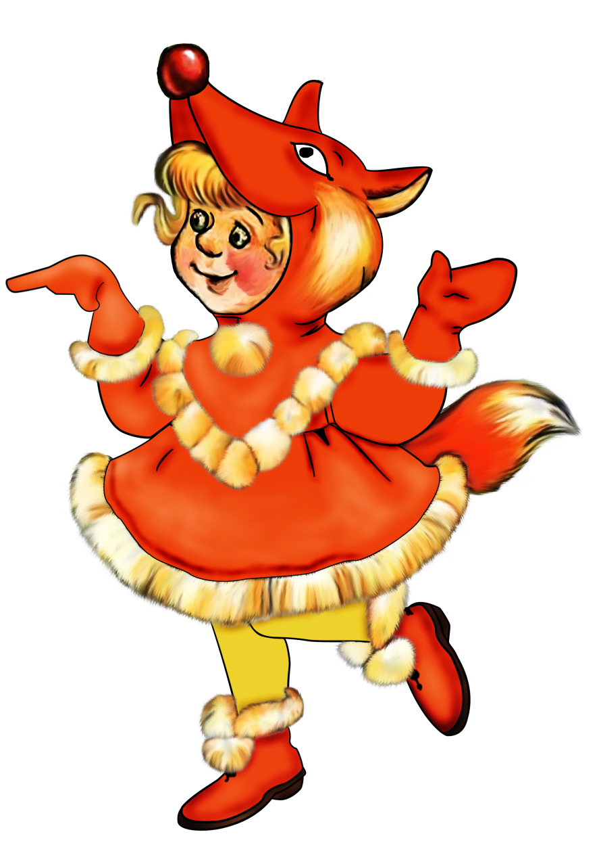
ЧИСТА СОРОЧКА
БРУДНА

Slide 26
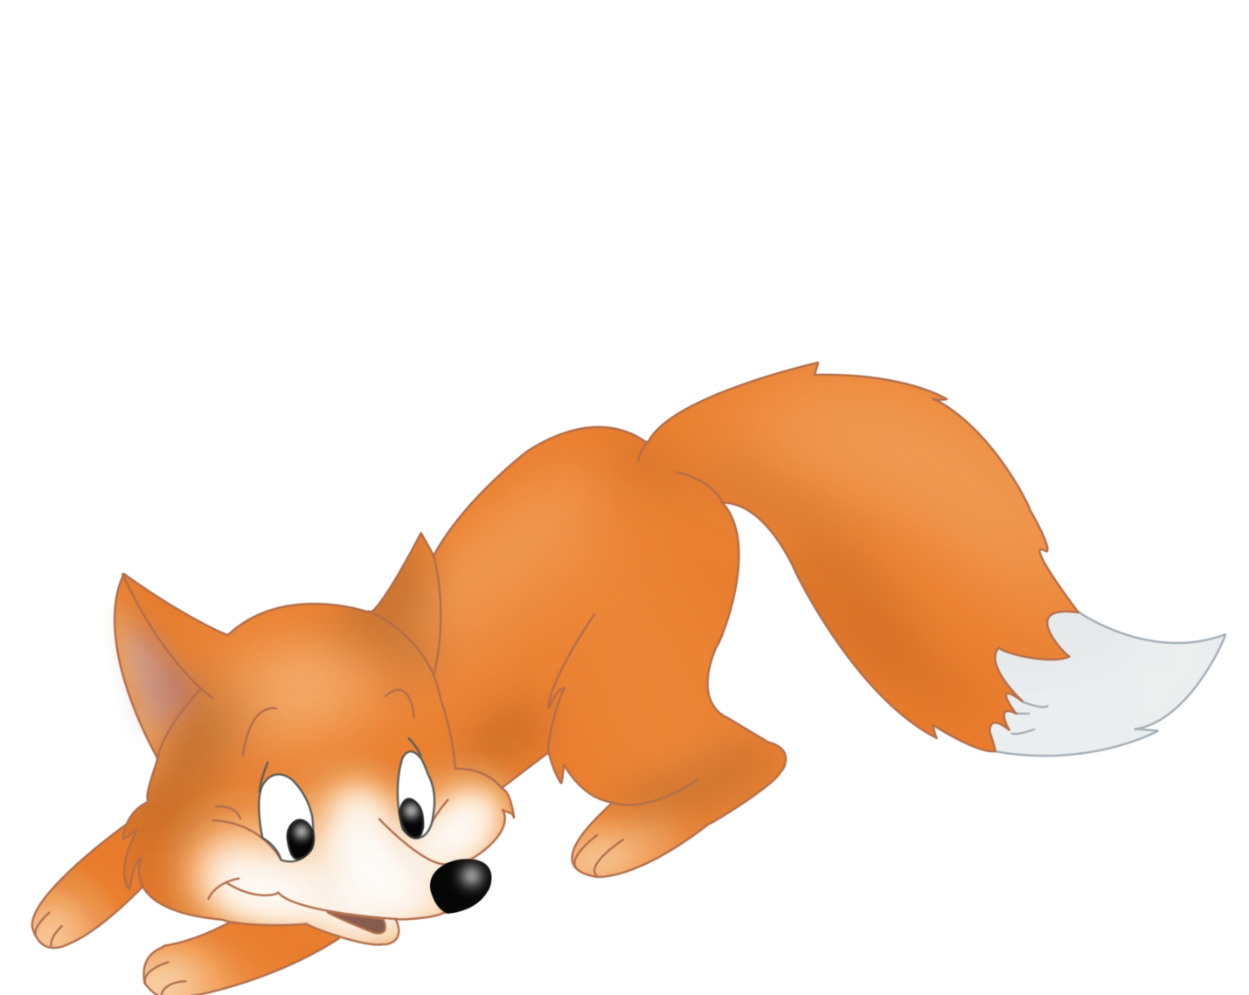
ДОБРИЙ ХЛОПЧИК
ЗЛИЙ

Slide 27
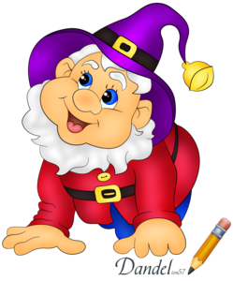
ДОБРА ЗВІСТКА
ЖАХЛИВА

Slide 28
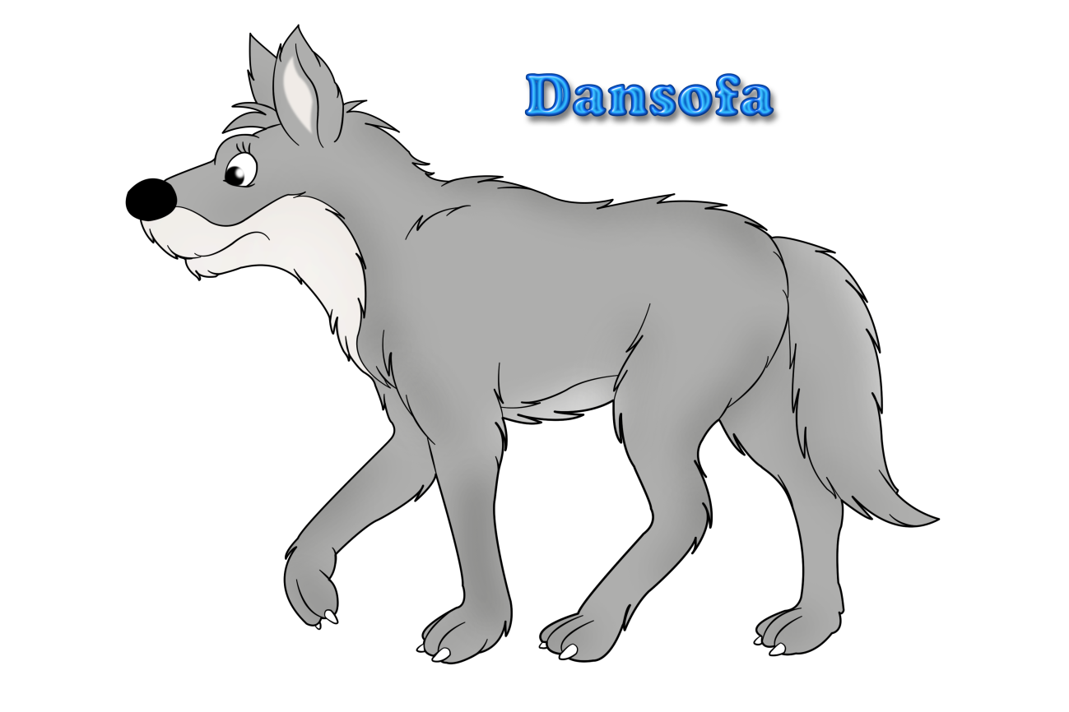
БІЛА СКАТЕРТИНА
ЧОРНА

Slide 29
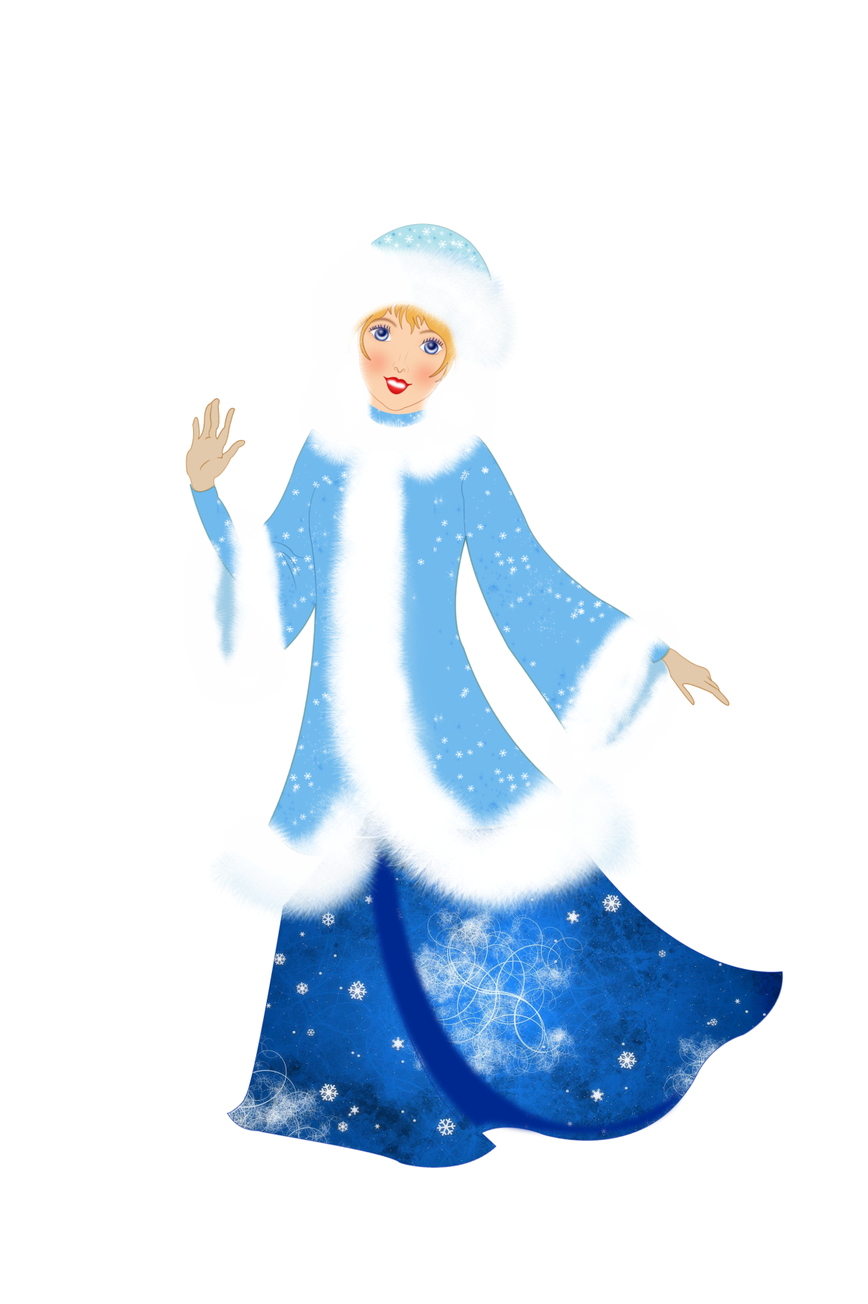
КРАСИВЕ КОШЕНЯ
ПОТВОРНЕ

Slide 30
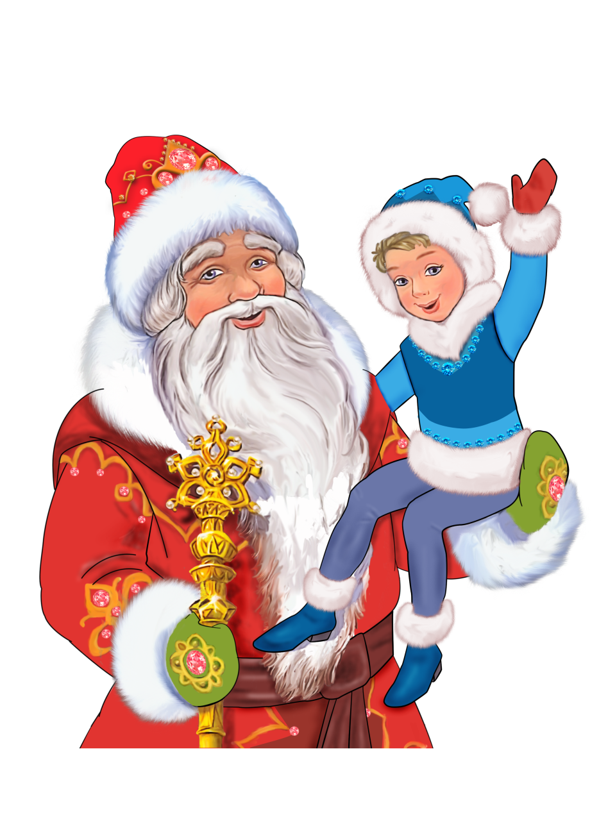
НОВИЙ РІК
СТАРИЙ

Slide 31
МОЛОДЦІ!

